Slide 1
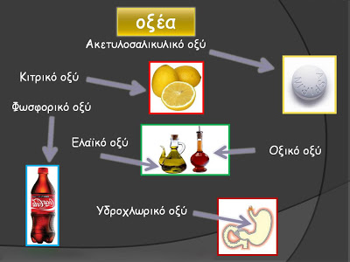
ΟΞΕΑ-ΟΞΙΝΟΣ ΧΑΡΑΚΤΗΡΑΣ

Slide 2
ΟΡΙΣΜΟΣ
Οξέα ονομάζονται οι χημικές ενώσεις οι οποίες παρουσιάζουν κοινές ιδιότητες
Οι κοινές ιδιότητες των οξέων ονομάζονται όξινος χαρακτήρας

Slide 3
Οξέα στην καθημερινή ζωή

Slide 4
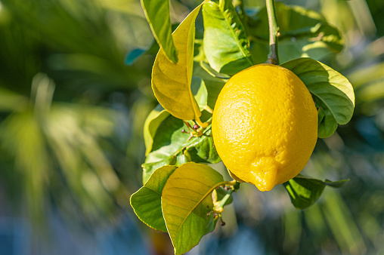
ΟΞΙΝΟΣ ΧΑΡΑΚΤΗΡΑΣ
1)Τα οξέα έχουν ξινή γεύση

Slide 5
ΟΞΙΝΟΣ ΧΑΡΑΚΤΗΡΑΣ
2) Αλλάζουν το χρώμα των δεικτών με παρόμοιο τρόπο.
Δείκτες ονομάζονται οι χημικές ουσίες οι οποίες με την παρουσια οξέων αλλάζουν χρώμα.
Π.χ. Δείκτης μπλε της βρομοθυμόλης:
Σε όξινο διάλυμα γίνεται κίτρινη

Slide 6
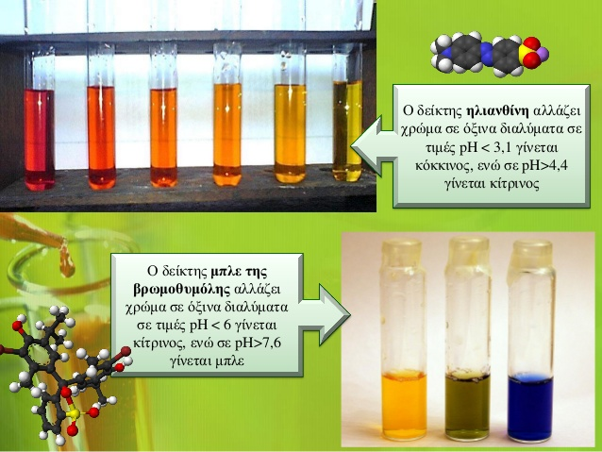
ΔΕΙΚΤΕΣ

Slide 7
ΟΞΙΝΟΣ ΧΑΡΑΚΤΗΡΑΣ
3) Τα οξέα αντιδρούν με ανθρακικά άλατα και ελευθερώνεται αέριο διοξείδιο του άνθρακα
Το διοξείδιο του άνθρακα ανιχνεύεται γιατί δίνει χαρακτηριστική αντίδραση : θολώνει το διαυγές ασβεστόνερο.

Slide 8
Οξύ+ανθρακικό άλας αέριο διοξείδιο του άνθρακα

Slide 9
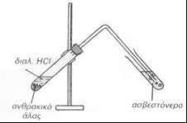
Το διοξείδιο του άνθρακα που παράγεται από την αντίδραση οξέος +ανθρακικό άλας θολώνει το διαυγές ασβεστόνερο

Slide 10
ΟΞΙΝΟΣ ΧΑΡΑΚΤΗΡΑΣ
4) Τα οξέα αντιδρούν με τα περισσότερα μέταλλα και ελευθερώνουν αέριο υδρογόνο
Το υδρογόνο ανιχνεύεται γιατί καίγεται με χαρακτηριστικό κρότο (κροτούν αέριο)
Μέταλλα που δεν αντιδρούν με οξέα είναι:
Αu χρυσός
Ag άργυρος (ασήμι)
Cu χαλκός
Pt λευκόχρυσος (πλατίνα)

Slide 11
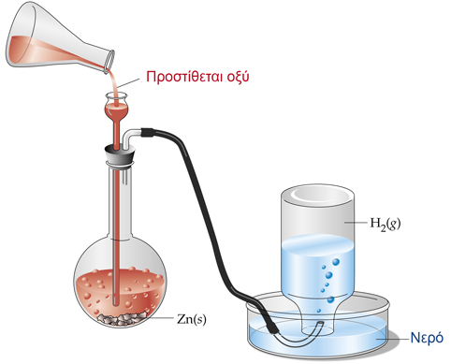
Οξύ + μέταλλο αέριο υδρογόνο

Slide 12
ΚΑΤΑ ΤΗΝ ΑΝΤΙΔΡΑΣΗ ΟΞΥ + ΜΕΤΑΛΛΟ
ΠΑΡΑΓΕΤΑΙ ΘΕΡΜΟΤΗΤΑ
ΔΗΛΑΔΗ Η ΑΝΤΙΔΡΑΣΗ ΕΙΝΑΙ ΕΞΩΘΕΡΜΗ

Slide 13
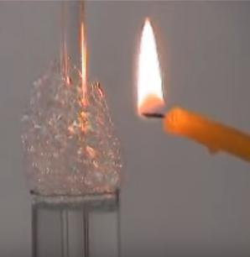
Το αέριο υδρογόνο ανιχνεύεται γιατί καίγεται με χαρακτηριστικό κρότο

